Slide 1
Álgebra Linear com Python para Machine Learning e Modelagem Matemática
Prof. Luciano Galdino

Slide 2


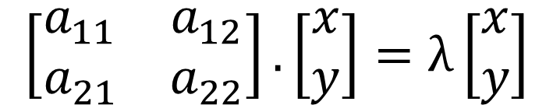
Autovetor e Autovalor
Tendo uma transformação linear (T), então um vetor (v) não nulo é um autovetor de T se existir um número (escalar) $\text{λ},$ tal que:
$$Tv=\text{λ}v$$
$$\left[\begin{matrix}a_{11} & a_{12} \\ a_{21} & a_{22}\end{matrix}\right].\left[\begin{matrix}x \\ y\end{matrix}\right]=λ\left[\begin{matrix}x \\ y\end{matrix}\right]$$
Autovetor
Autovetor
Autovalor (associado ao autovetor)
Auxilia no entendimento das transformações lineares.
Diversas aplicações em Modelagens matemáticas e algoritmos de Machine Learning.

Slide 3
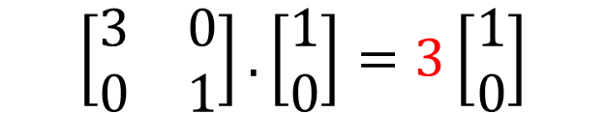

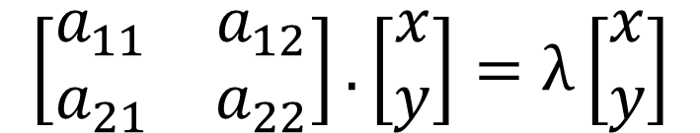
$$\left[\begin{matrix}3 & 0 \\ 0 & 1\end{matrix}\right].\left[\begin{matrix}1 \\ 0\end{matrix}\right]=\left[\begin{matrix}3 \\ 0\end{matrix}\right]$$
$$\left[\begin{matrix}3 & 0 \\ 0 & 1\end{matrix}\right].\left[\begin{matrix}1 \\ 0\end{matrix}\right]=3\left[\begin{matrix}1 \\ 0\end{matrix}\right]$$
$$\left[\begin{matrix}a_{11} & a_{12} \\ a_{21} & a_{22}\end{matrix}\right].\left[\begin{matrix}x \\ y\end{matrix}\right]=λ\left[\begin{matrix}x \\ y\end{matrix}\right]$$
Autovetor
Autovetor
Autovalor (associado ao autovetor)
Obs: Matriz T deve ser quadrada

Slide 4
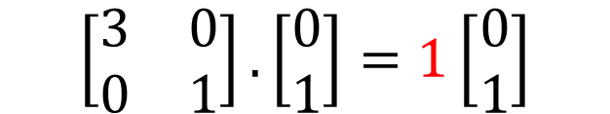

$$\left[\begin{matrix}3 & 0 \\ 0 & 1\end{matrix}\right].\left[\begin{matrix}0 \\ 1\end{matrix}\right]=\left[\begin{matrix}0 \\ 1\end{matrix}\right]$$
$$\left[\begin{matrix}3 & 0 \\ 0 & 1\end{matrix}\right].\left[\begin{matrix}0 \\ 1\end{matrix}\right]=1\left[\begin{matrix}0 \\ 1\end{matrix}\right]$$
$$\left[\begin{matrix}a_{11} & a_{12} \\ a_{21} & a_{22}\end{matrix}\right].\left[\begin{matrix}x \\ y\end{matrix}\right]=λ\left[\begin{matrix}x \\ y\end{matrix}\right]$$
Autovetor
Autovetor
Autovalor (associado ao autovetor)
Observações: Matriz T deve ser quadrada

Slide 5
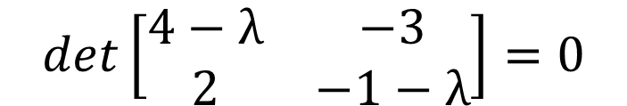

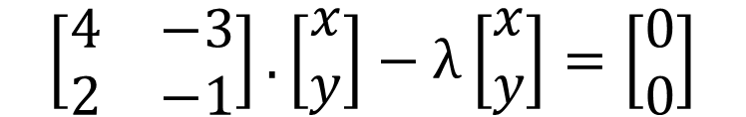
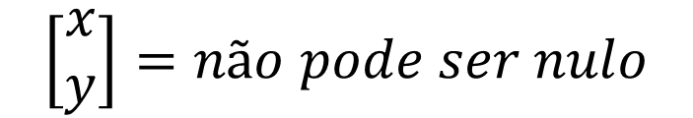

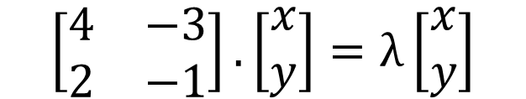
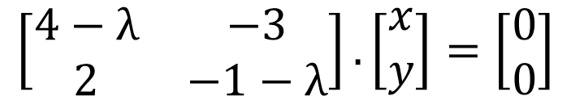

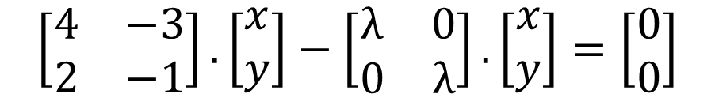

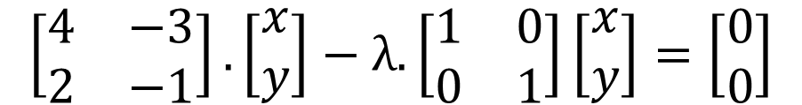

Cálculo para encontrar os autovalores e autovetores
$$\left[\begin{matrix}x \\ y\end{matrix}\right]=não pode ser nulo$$
$$\left[\begin{matrix}4 & −3 \\ 2 & −1\end{matrix}\right].\left[\begin{matrix}x \\ y\end{matrix}\right]=λ\left[\begin{matrix}x \\ y\end{matrix}\right]$$
$$det\left[\begin{matrix}4−λ & −3 \\ 2 & −1−λ\end{matrix}\right]=0$$
$$\left[\begin{matrix}4 & −3 \\ 2 & −1\end{matrix}\right].\left[\begin{matrix}x \\ y\end{matrix}\right]−λ\left[\begin{matrix}x \\ y\end{matrix}\right]=\left[\begin{matrix}0 \\ 0\end{matrix}\right]$$
$$\left(4−λ\right)\left(−1−λ\right)+6=0$$
$$\left[\begin{matrix}4 & −3 \\ 2 & −1\end{matrix}\right].\left[\begin{matrix}x \\ y\end{matrix}\right]−λ.\left[\begin{matrix}1 & 0 \\ 0 & 1\end{matrix}\right]\left[\begin{matrix}x \\ y\end{matrix}\right]=\left[\begin{matrix}0 \\ 0\end{matrix}\right]$$
$$λ^{2}−3λ+2=0$$
$$\left[\begin{matrix}4 & −3 \\ 2 & −1\end{matrix}\right].\left[\begin{matrix}x \\ y\end{matrix}\right]−\left[\begin{matrix}λ & 0 \\ 0 & λ\end{matrix}\right].\left[\begin{matrix}x \\ y\end{matrix}\right]=\left[\begin{matrix}0 \\ 0\end{matrix}\right]$$
$$λ_{1}=1$$
$$λ_{2}=2$$
$$\left[\begin{matrix}4−λ & −3 \\ 2 & −1−λ\end{matrix}\right].\left[\begin{matrix}x \\ y\end{matrix}\right]=\left[\begin{matrix}0 \\ 0\end{matrix}\right]$$
$$λ=det⁡(T−λI)$$

Slide 6



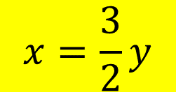
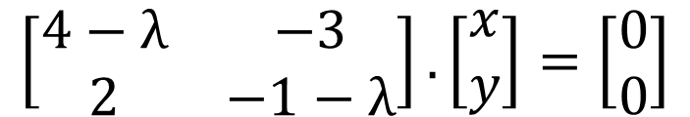
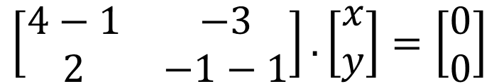


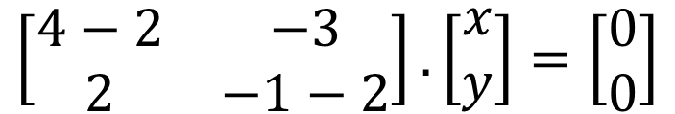


Cálculo para encontrar os autovalores e autovetores
$$\left[\begin{matrix}4−λ & −3 \\ 2 & −1−λ\end{matrix}\right].\left[\begin{matrix}x \\ y\end{matrix}\right]=\left[\begin{matrix}0 \\ 0\end{matrix}\right]$$
$$λ_{1}=1:$$
$$λ_{2}=2:$$
$$\left[\begin{matrix}4−1 & −3 \\ 2 & −1−1\end{matrix}\right].\left[\begin{matrix}x \\ y\end{matrix}\right]=\left[\begin{matrix}0 \\ 0\end{matrix}\right]$$
$$\left[\begin{matrix}4−2 & −3 \\ 2 & −1−2\end{matrix}\right].\left[\begin{matrix}x \\ y\end{matrix}\right]=\left[\begin{matrix}0 \\ 0\end{matrix}\right]$$
$$3x−3y=0$$
$$2x−3y=0$$
$$2x−2y=0$$
$$2x−3y=0$$
$$x=y$$
$$x=\frac{3}{2}y$$

Slide 7
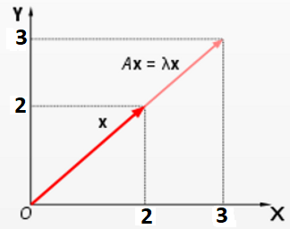
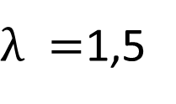
$λ =$1,5
Transformação Linear: Alongamento (dilatação)

Slide 8
